Slide 1
Українська мова
2 клас
Розділ 3. Досліджую іменники
Урок 42
Розпізнаю слова — назви предметів за питаннями ХТО? ЩО?

Slide 2
Налаштування на урок. Аутотренінг
Щоб урок нам розпочати,
Треба разом промовляти:
Я уважний і серйозний,
Хоч іще малого зросту.
Зараз з силами зберусь,
Я нічого не боюсь.
Впевнений, кмітливий я,
Хочу отримати знання

Slide 3
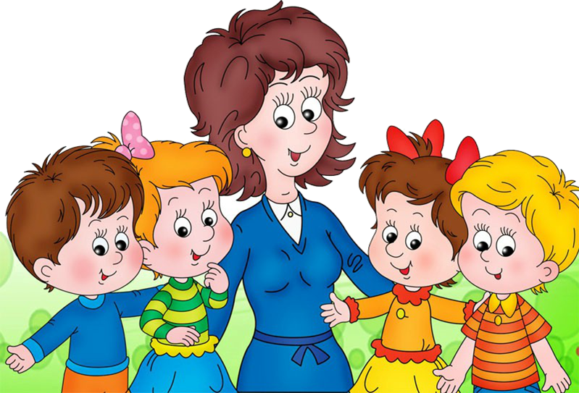
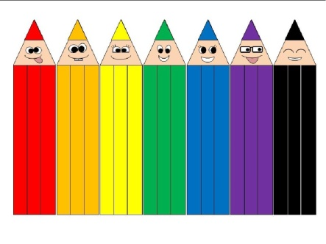
Пригадай
Які запитання ти ставиш, коли бачиш незнайомі предмети?
Хто це? Що це?
Книжки
зошит
яблуко
Озирнись навколо себе. Ти бачиш навколо різні предмети. Кожен із них має свою назву – ім’я. Назви деякі з предметів.
Учитель
Учні
Слова, що є назвами предметів, тобто дають їм імена, називаються іменниками.
Руки
Олівці

Slide 4
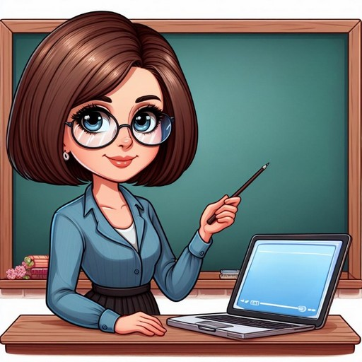
Повідомлення теми уроку
Сьогодні на уроці української мови ми будемо досліджувати слова, які називають предмети; розпізнавати їх за питаннями ХТО? і ЩО?. Складатимемо речення за малюнками.

Slide 5
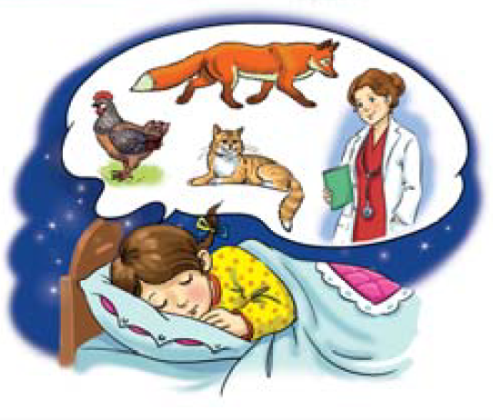
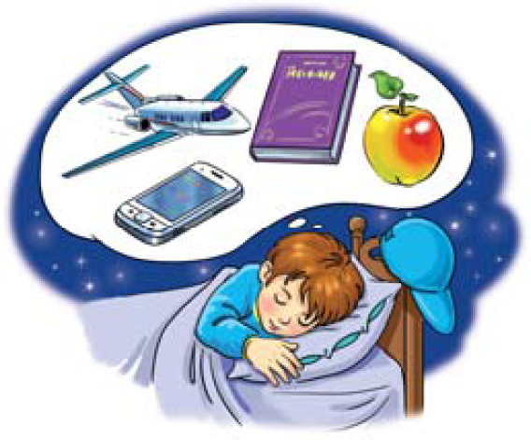
Розглянь ілюстрації
Настав вечір. Друзі полягали спати. Їм снилися дивні сни. Розкажи, хто снився Читалочці. А що снилося Щебетунчикові?
Хто?
Півник,
лисиця,
лікарка,
кіт.
Що?
Літак,
телефон,
яблуко,
книга.
Проведи дослідження!
Визнач, у якій колонці слова називають людей і тварин.
На яке питання відповідають ці слова?
Прочитай слова, які називають інші предмети.
На яке питання вони відповідають? Перевір себе за правилом.
Підручник.
Сторінка
54

Slide 6
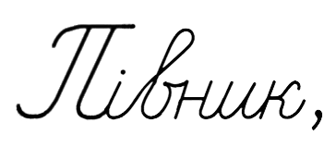
Перевір себе за правилом
хто?
Назви людей і тварин відповідають на питання ____.
Назви всіх інших предметів відповідають на питання ____
що?
Запиши у два рядки, хто снився Читалочці, і що снилося Щебетунчикові.
Підручник.
Сторінка
54

Slide 7
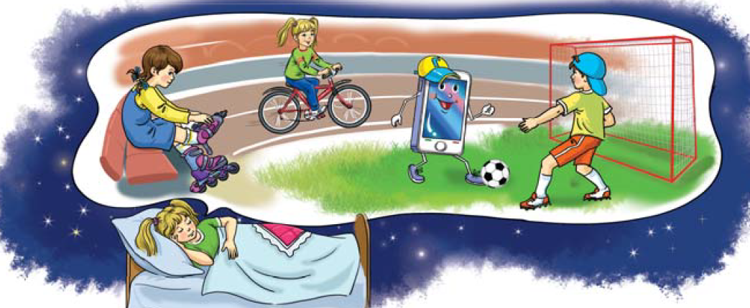
Розглянь, який сон бачила Родзинка.
Назви предмети, які бачила уві сні Родзинка, що відповідають на питання ХТО?, а потім на питання ЩО?.
ХТО?
Читалочка Родзинка Щебетунчик Ґаджик
ЩО?
ролики велосипед ворота
м'яч
Склади речення про те, хто чим займається уві сні Родзинки.
Підручник.
Сторінка
54

Slide 8
Прочитай речення про те, хто чим займається уві сні Родзинки.
Скільки речень записано? Які слова записані з великої літери? Поясни чому? Спиши друге речення.
Підручник.
Сторінка
55

Slide 9
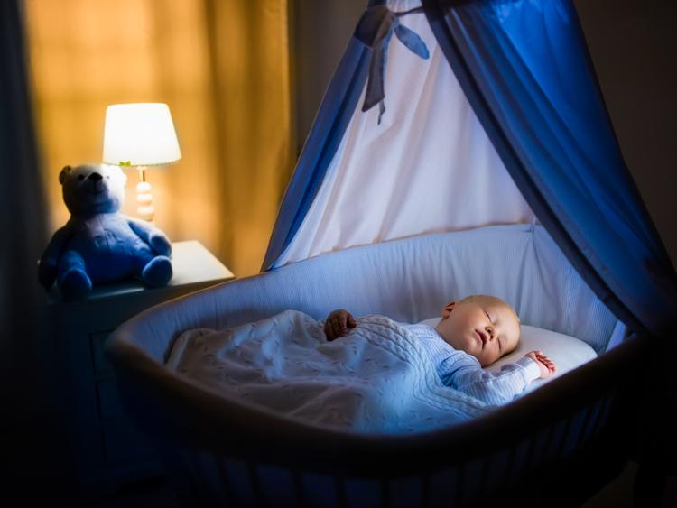
Прочитай колискову, яку мама співала Читалочці.
Спи, дитятко, засинай.
Люлі-люленьки, бай-бай.
Звірі в лісі вже заснули,
в морі сплять кити й акули,
у гніздечках сплять птахи,
спи, малесенька, і ти.
Постав питання до виділених слів
Хто?
____ Дитятко, звірі, кити, акули, птахи.
Читалочка записала, де спали тварини. Прочитай ці слова.
Постав до них питання.
Що?
____ Ліс, море, гніздечко, ліжко.
Підручник.
Сторінка
55
Склади речення про те, хто з колискової де спить.

Slide 10
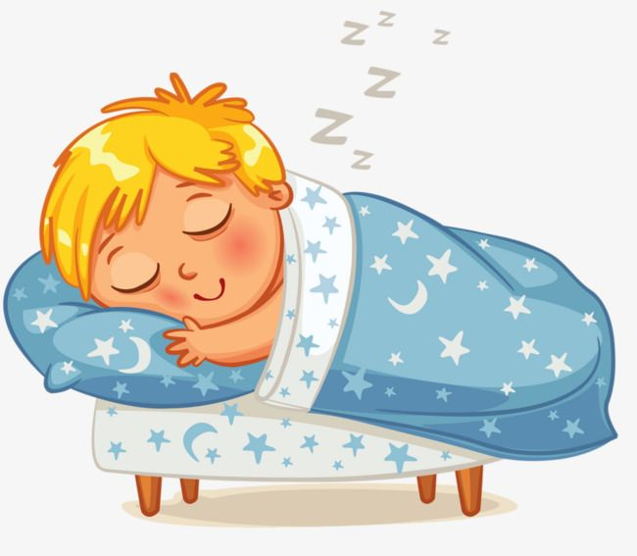
Прочитай речення
Скільки записано речень? Спиши два перші речення.
Підручник.
Сторінка
55

Slide 11
Ґаджик знайшов в інтернеті цікаву інформацію про сон
Прочитай її. Розкажи, що раніше тобі було відомо.
Дітям необхідно спати 10 годин на добу. Дорослим достатньо 8 годин. Без сну людина може прожити 10 днів. А без їжі – 14 днів.
Підручник.
Сторінка
55

Slide 12
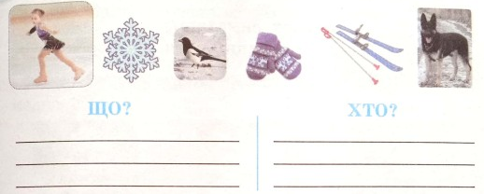
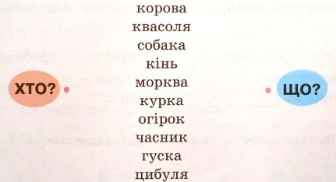
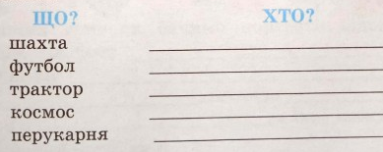
Робота в зошиті
1. Назви зображені предмети. Постав питання до цих слів. Запиши їх у дві колонки.
2. Покажи стрілочкою, на яке питання відповідають подані слова.
Сніжинка
Фігуристка
рукавички
сорока
лижі
собака
3. Від поданих слів утвори слова, які б відповідали на питання ХТО?, і запиши.
шахтар
футболіст
тракторист
космонавт
перукар
Сторінка
29

Slide 13
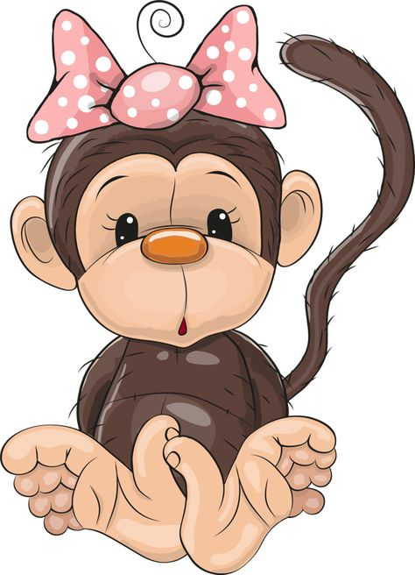
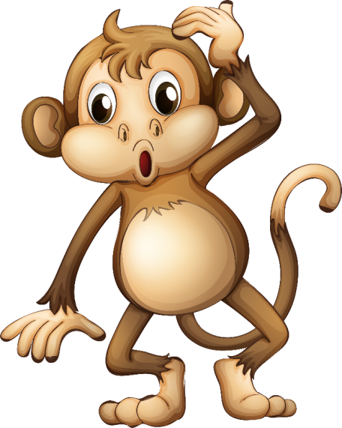
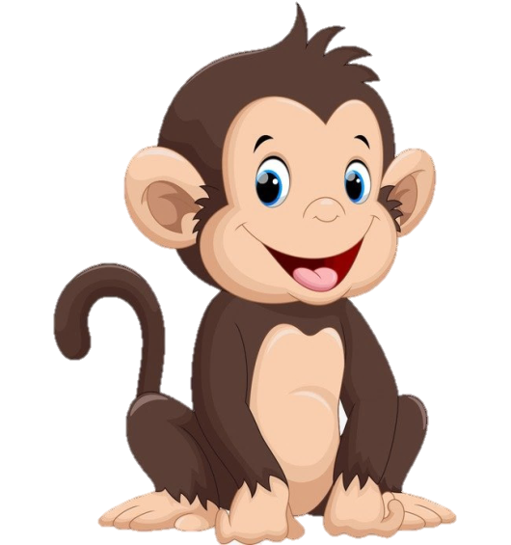
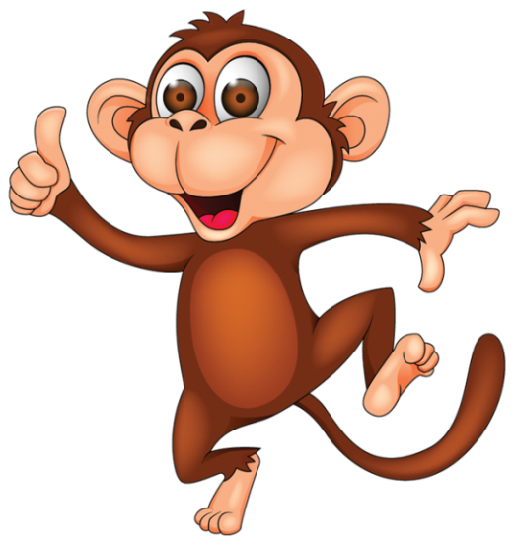
Рефлексія
Які слова досліджували на уроці?
Як розпізнати слова, що відповідають на питання ХТО? і ЩО?
Яка робота на уроці була для тебе найцікавішою? Чому?
Як ти оцінюєш свою роботу на уроці?
Я втомив/лася
Урок мене здивував
Все було легко
З усім впорав/лася

